Slide 1
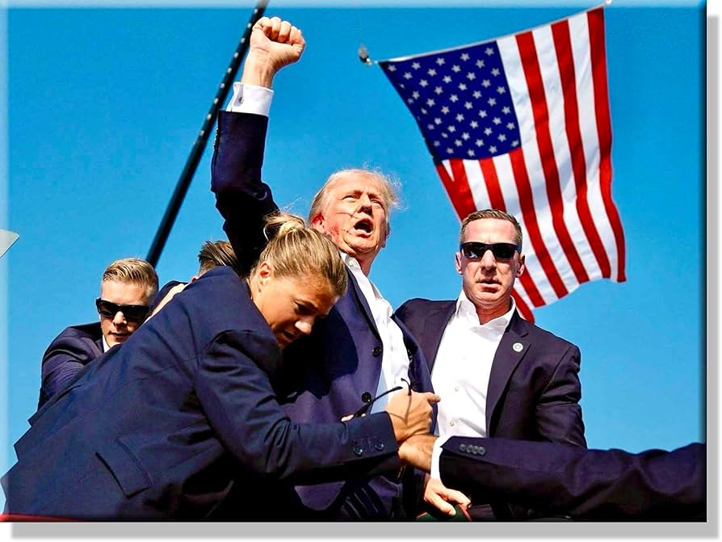
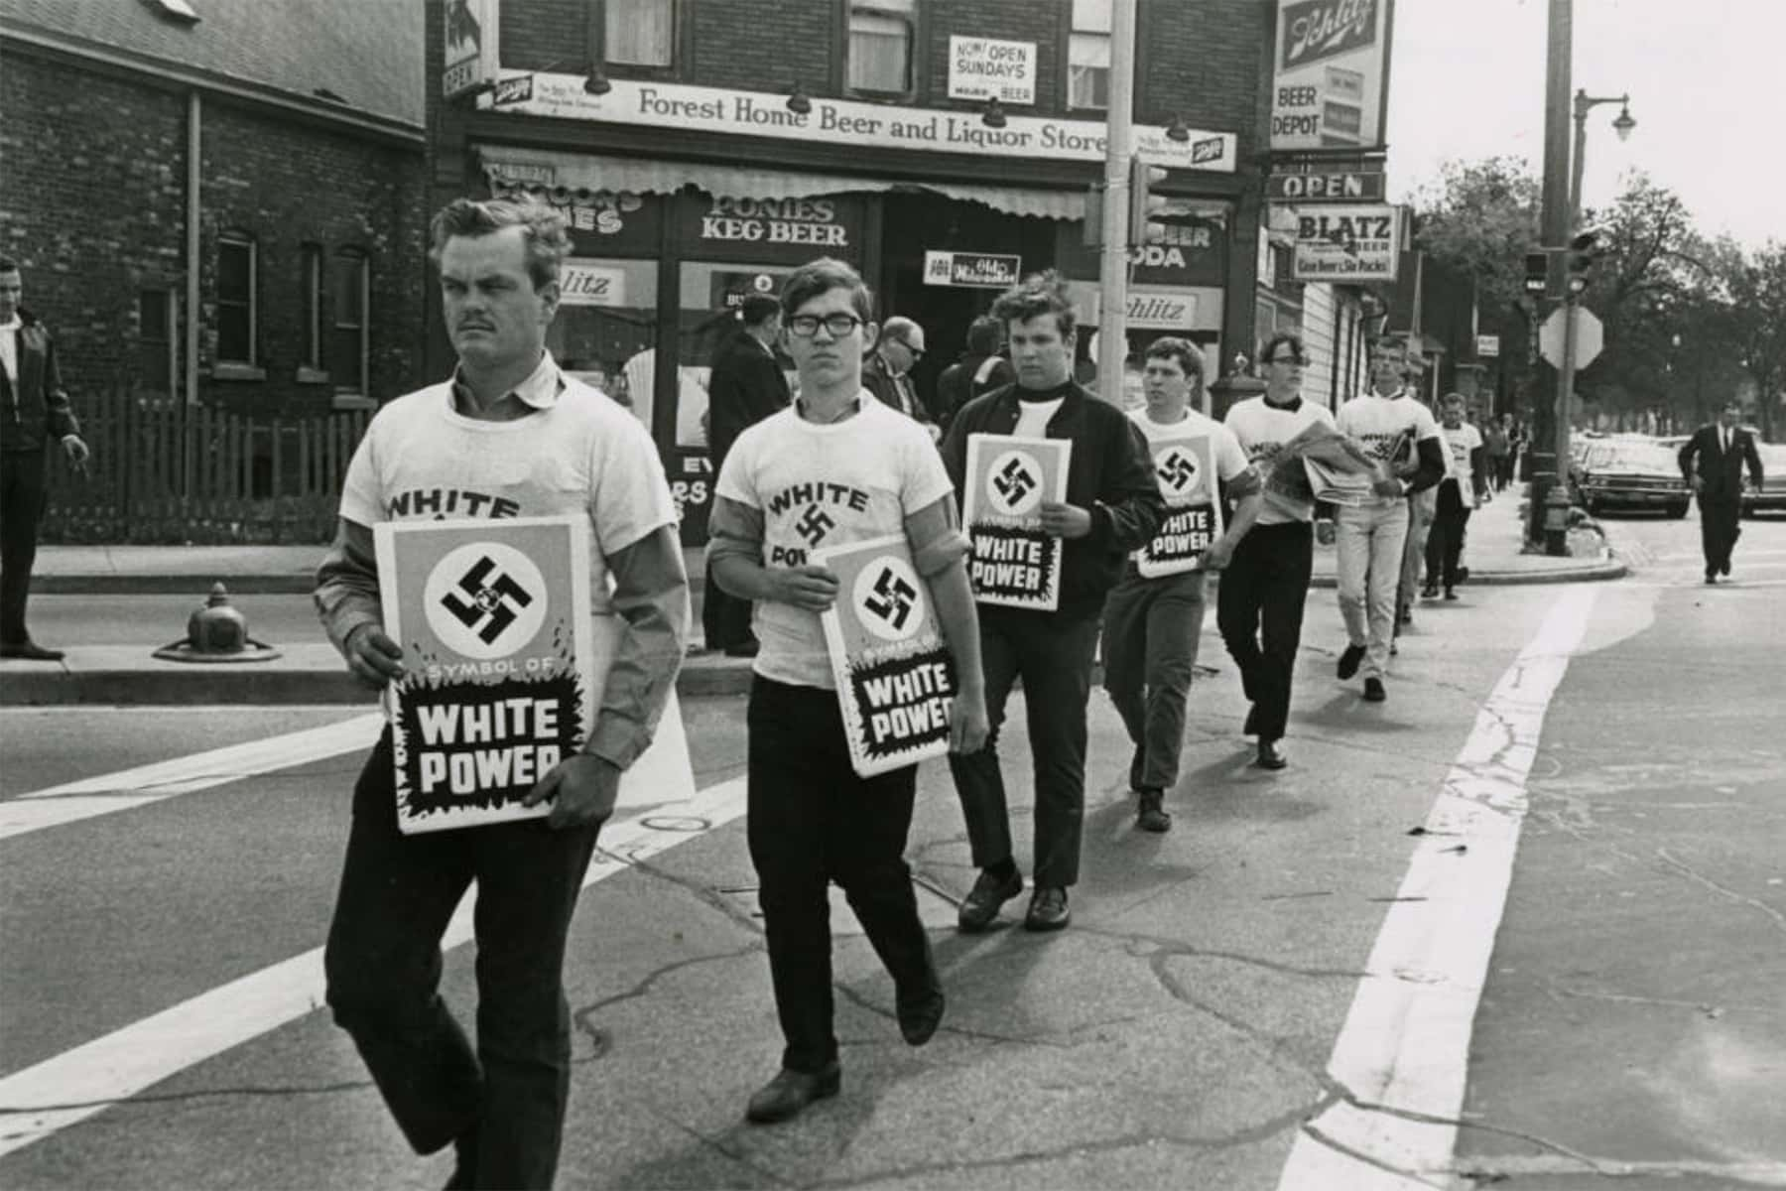

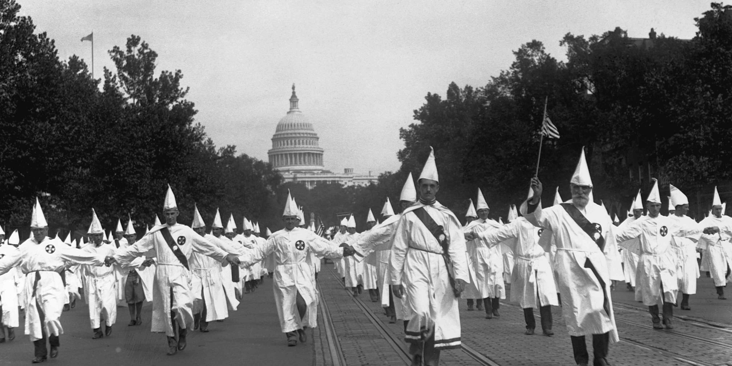
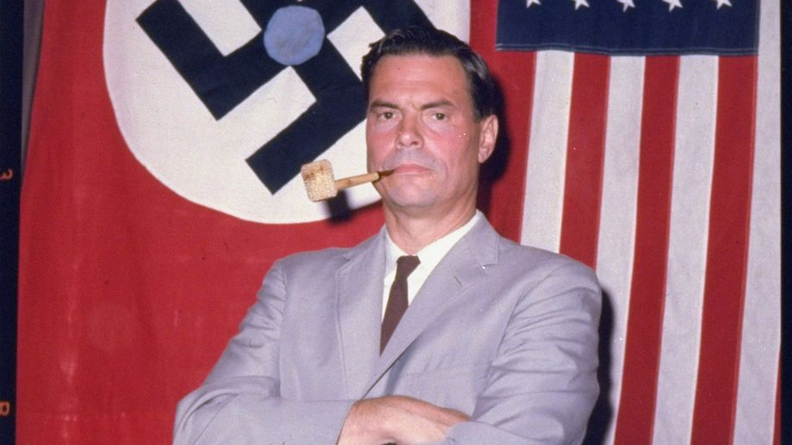
FASCISME I USA (1920-2026)

Slide 2
Dagens plan:
Intro til forløb ”Fascisme i USA (1920-2026)”
Hvad er fascisme? (lektien)
Det intolerante Amerika – hvad har historisk givet næring til fascismen i USA? (gruppearbejde)
PAUSE
3. Det intolerante Amerika (forsat)
4. Det liberale Amerika – hvad har historisk modarbejdet fascismen i USA?

Slide 3
”Man skal ikke lade grænserne for evig retfærdighed blive begrænset af de politiske grænser. Hvis denne jord virkelig har plads til alle, så bør vi få det territorium som er nødvendigt for at vores folk kan leve.
Selvfølgelig vil det ikke gøres med glæde. Men retten til bevare sig selv og sit folk må beskyttes med magt. Når venligheden afvises, må man tage det med magt.”
Adolf Hitler om ”lebensraum” fra Mein Kampf. 1933. 41. udgave. s.152.

Slide 4
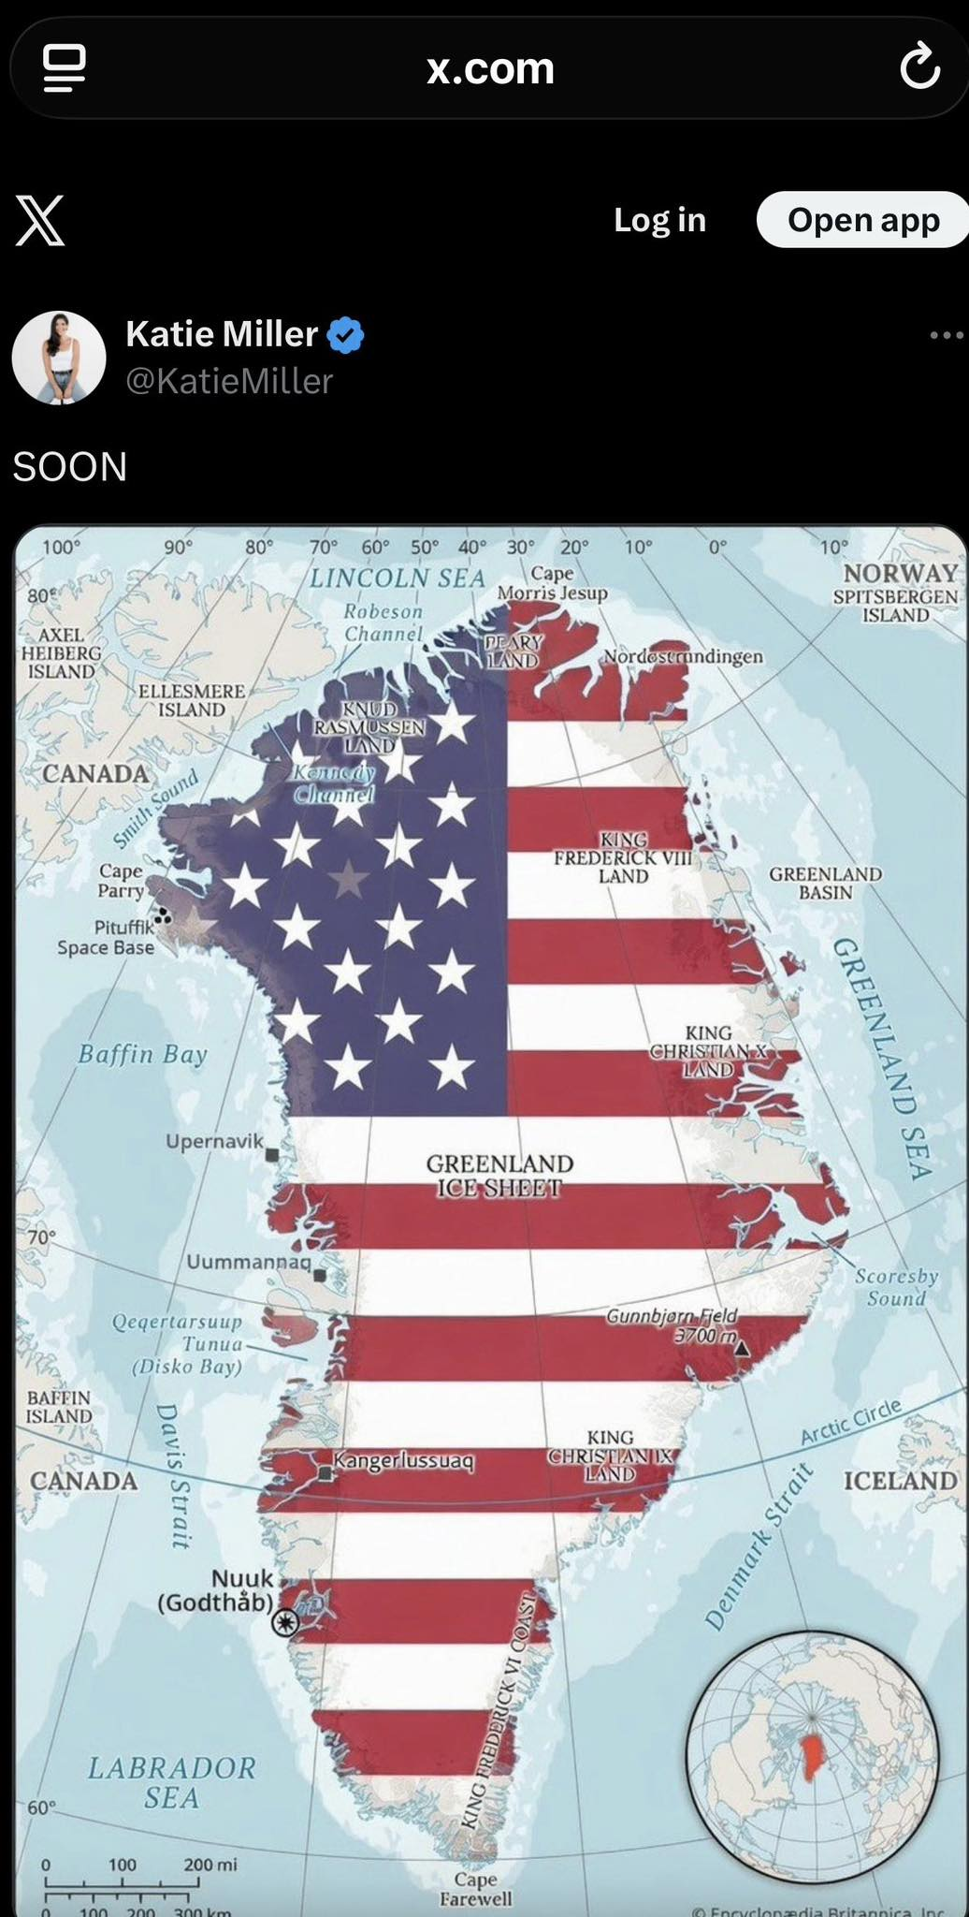

Slide 5
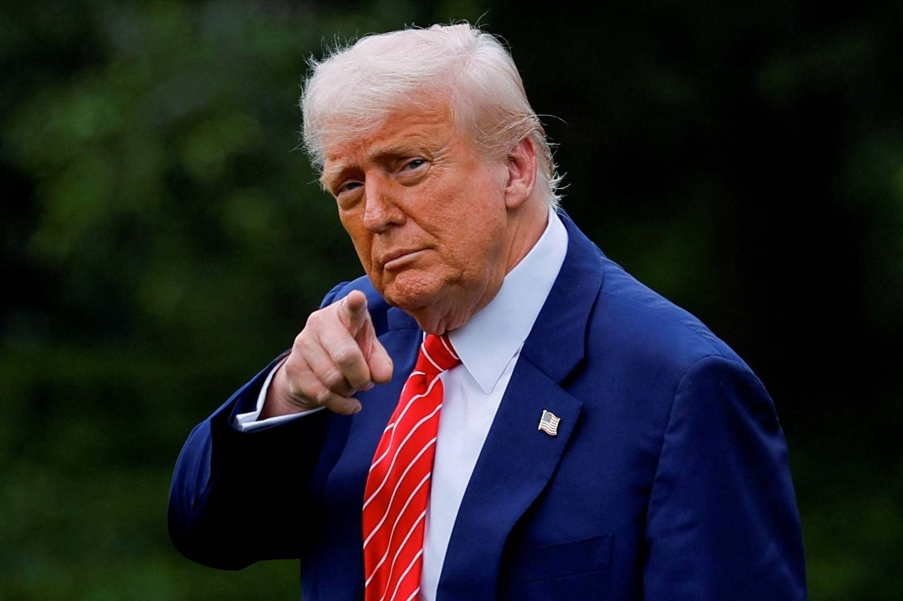
Er Donald Trump fascist?

Slide 6
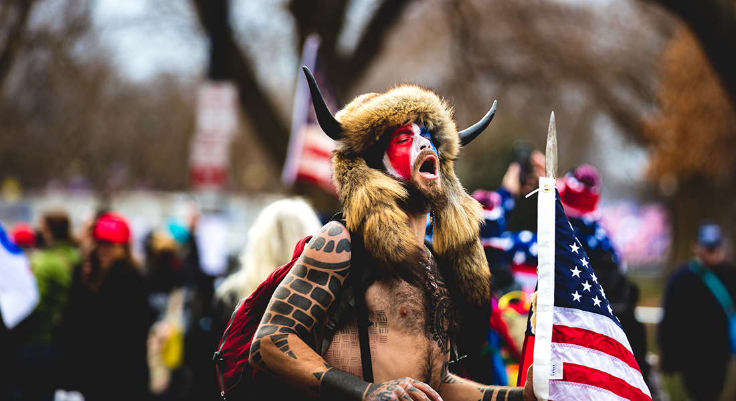
Forløbets målsætning er:
I forløbet skal vi undersøge den ekstreme højrefløjs historie i USA fra 1920’erne til i dag, og hvorvidt den har haft relationerne til fascismen både før og nu.

Slide 7
Modul | Fokus
Onsdag d.07.01.26 | Det ”intolerante” Amerika
Fredag d.09.01.26 | Fascistiske forløbere i 1920’erne
Torsdag d.22.01.26 | Black Wallstreet-massakren i 1921
Fredag d.23.01.26 | Demokratiet i fare i USA i 1930’erne
Onsdag d.28.01.26 | Fascismens højdepunkt i USA
Torsdag d.29.01.26 | Rockwell og amerikaniseringen af fascismen i 1960’erne
Fredag d.30.01.26 | Fascistisk terrorisme i 1990’erne
Fredag d.27.02.26 (1.modul) | Alt-right
Fredag d.27.02.26 (2.modul) | Er Trump fascist?
Mandag d.02.03.26 | Eksamenstræning - gruppearbejde
Onsdag d.04.03.26 | Eksamenstræning - fremlæggelser

Slide 8

Hvad er fascisme?
Hvordan definerer historikeren Robert Paxton fascismen som ideologi? (s.1)
Hvorfor havde USA ikke nogen egentlig konservativ bevægelse før midten af det 20.århundred? (s.1)
Hvorhenne på højrefløjen mener historikeren Regin Schmidt (forfatteren) at vi finder de amerikanske fascister? (s.2)
Hvad menes der med at der historisk har været amerikaniseringen af fascismen i USA? (s.2-3)

Slide 9
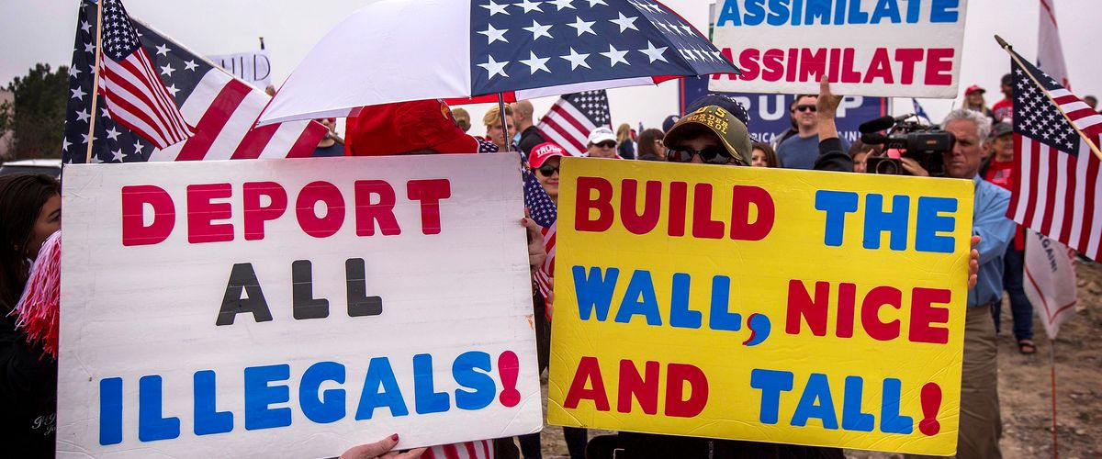
Det intolerante Amerika – hvad har historisk givet næring til fascismen i USA?

Slide 10
Populisme: Johannes, Cecilie, Mads Lohmann, Amiliah, Savannah
Anti-intellektualisme: Magnus, Frederikke, Alma, Mads-Emil
Konspirationstænkning: Mikkel, Filippa, William, Maia
Nativisme: Sara, Laura, Maria, Jeppe
Antisemitisme: August, Mads Vind, Sarah, Marcus
Hvid overlegenhed: Marius, Jonas, Anna, Alfred
Selvjustits: Rasmus, Noah, Benjamin, Isabella

Slide 11
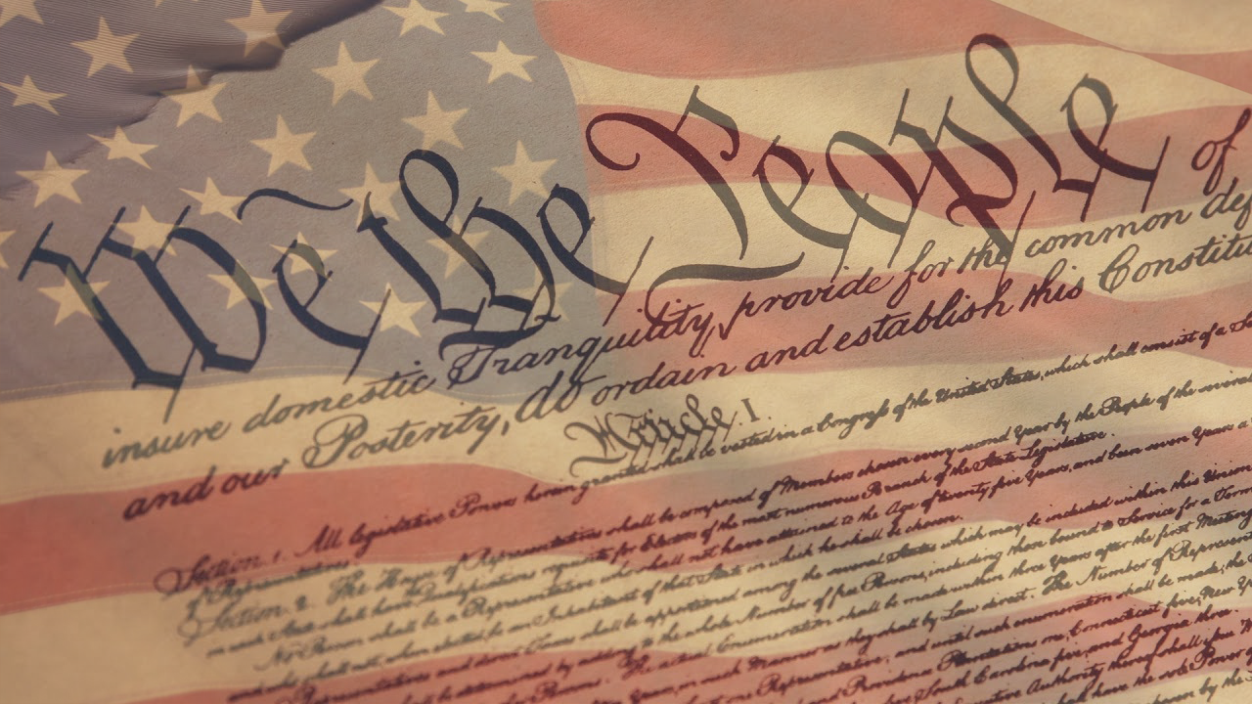
Det liberale Amerika – hvad har historisk modarbejdet fascismen i USA?

